Slide 1
Fórsaí & Obair
Le foghlaim:
Cad is brí le fórsa?
Conas a dtéann siad i bhfeidhm orainn?
3 Samplaí do forsaí
Conas iad a thomhas..
Buntáistí/míbhuntáistí a bhaineann leo

Slide 2
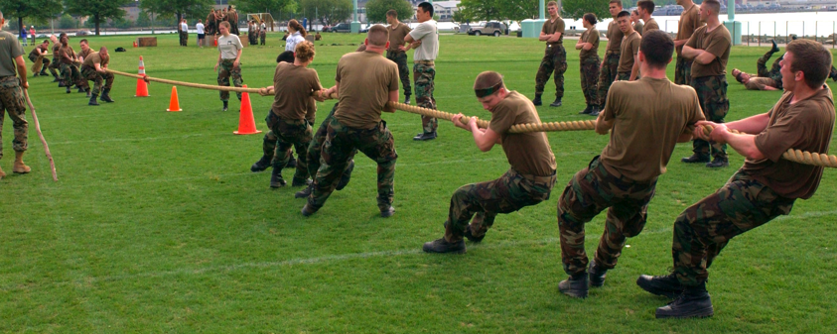
Ní féidir le coirp gluaiseacht ar a aonar.
Tarlaíonn rud éigin chun iad a BHOGADH……

Slide 3
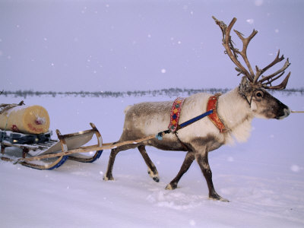
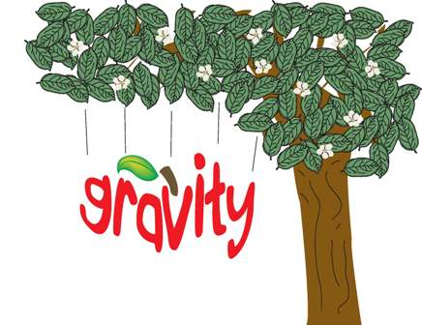
Sámplaí de fórsaí (gluaiseacht ar rud):
1. Brú
2. Tarraingt
3. Meáchán/
domhantarraingt *
4.Frithchuimilt *
5. Síneadh *

Slide 4
Fórsaí
Fórsa:
Rud a n-athraíonn treoluas (velocity) rud nó a thugann luasghéarú (acceleration) dó.
Siombail: F
Aonad Tomas: Niútan ‘N’

Slide 5
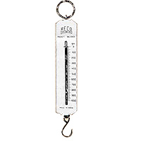
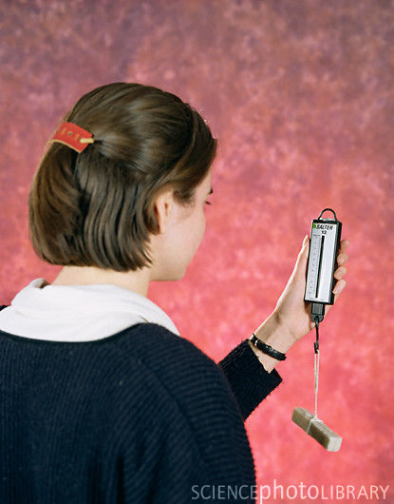
*Conas fórsaí a thomas:
le Niútan-mhéadar / Lingmheatán
*Aonad tomhas: Niútain (N)
OBAIR le déanamh anois:
Tomais an fórsa atá ag aon 3 rud:
mar peann cás, úll, doras a
oscailt & srl)

Slide 6
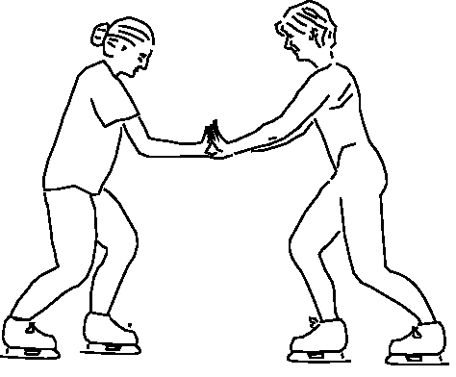
Conas a obairaíonn forsaí ?
Faighmíonn forsaí i gconaí mar phéirí. Nuair ata corp ag cur fórsa ar corp eile cuireann an dara corp forsa cothram ar an gcead corp ach i dtreo urchomhaireach (opposite).

Slide 7
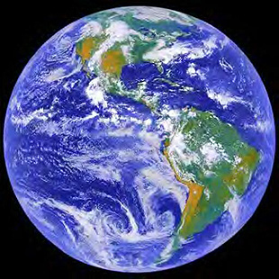
Forsa 1.Meáchan
Tá meáchan ag rudaí toisc go gcuireann an Domhan fórsa i dtreo a dromchla- DOMHANTARRAINGT (GRAVITY)
(Meáchán do rudaí ar an Galach= 1/6ú níos lú ná ar Domhan).
TOISC GUR FORSA Í MEÁCHAN TOMHASAMÍD
í sna aonaid _____?
https://www.youtube.com/watch?v=SegMt7sa42E&index=12&list=PL6rkTpJCao_Q0-n0hTVGAOLUHIbdioq7y
Mais vs meachan

Slide 8
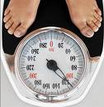
Mais (Mass)
Tomhas ar an méid damhna (matter) atá i gcorp.
Bí cúramach: Measctar suas na dtéarmaí go minic!
Meáchán = Mais (kg) X 10
mais = 20kg
meáchan = 20 x 10 = 200N
Is féidir linn é seo a cruthú sa saotharlann
CONAS???
http://www.youtube.com/watch?v=hOpRP4M8zEA&feature=related

Slide 9
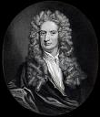
Isaac Newton & Domhantarraingt:
Isaac Newton- Eolaí cailúil sna 17/18ú aois. Bhí sé i gcónaí fiosrach mar gheall ar an Domhan timpeall air.
Chonaic sé úll ag titim as crann lá amhain & thosnaigh sé ag cuimhneamh....
‘Cén fáth gur thit sé síos?’
Tháinig sé suas le Dlí Domhantharraingte.

Slide 10
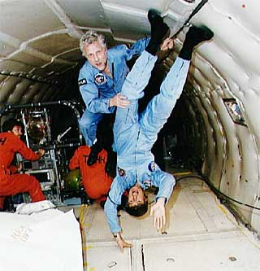
Domhantarraingt
Cad é? ____________________________________________________________________________________________________
‘The gravitational force between the Earth and the molecules of gas in the atmosphere is strong enough to hold the atmosphere close to our surface. Smaller planets, that have less mass, may not be able to hold an atmosphere.’
‘zero gravity’ i spás- cén fath?

Slide 11
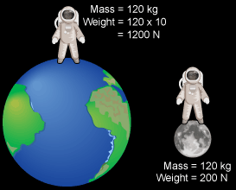
y

Slide 12
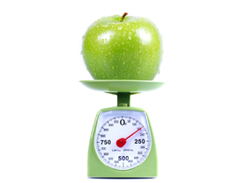
Meáchain i gcomparáid le Mais
Trealamh
Meá leictrónach, nNiutan-méadar,úll, peann, bróg srl.
Modh
Cuir an chead corp ar Meá chun an mhais a fháil.
Croch ar an Niútan-méadar chun an meáchán a fháil
Torthaí:
Corp Mais (Kg) Meáchán (Niútain)
1: Úll _____kg ______N
Conclúid:
Bíonn an meáchán i gcónaí _____ uair níos mó ná an mhais.

Slide 13
Obair Ranga Meáchán vs. Mais
 | MAIS | MÉACHAN
MINIÚ:
AONAD TOMHAS:
Bealadh tomhas? Treallamh:
Notes:
Obair sa rang

Slide 14
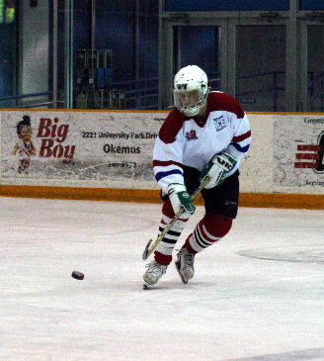
Fórsa 2: Frithcuimilt (Friction)
Fórsa a chuireann in aghaidh gluaiseacht idir dhá chorp.
m.s. an frithcuimilt idir bun da bhróga & an úrlár.
* Tarlaíonn sé mar níl AON dromchla mín go hiomlán.
Tarlíonn Frithcuimilt toisc go bhfuil 2 corp ag gluaiseacht thar a chéile.

Slide 15
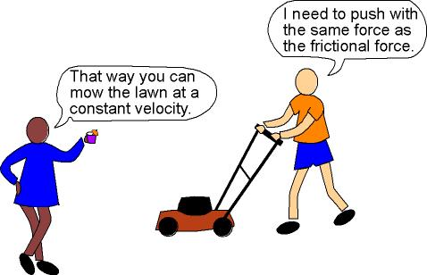
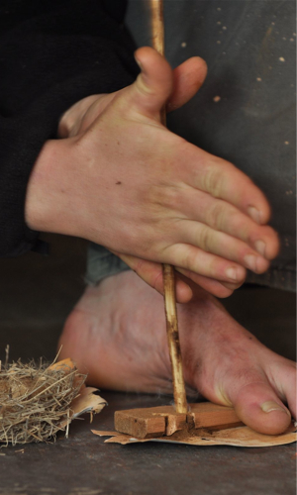
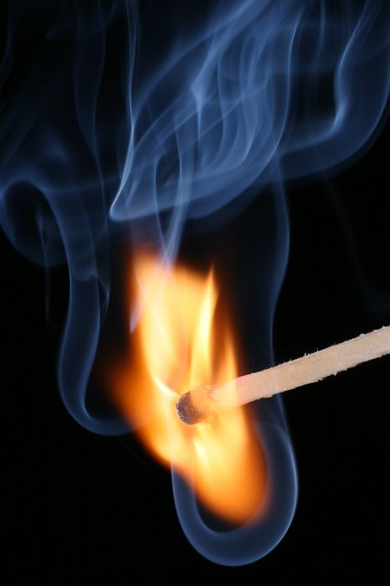
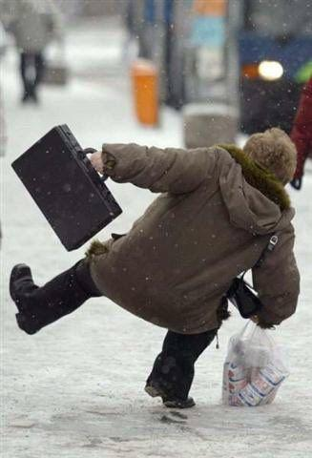
Frithchuimilt- olc nó maith??

Slide 16
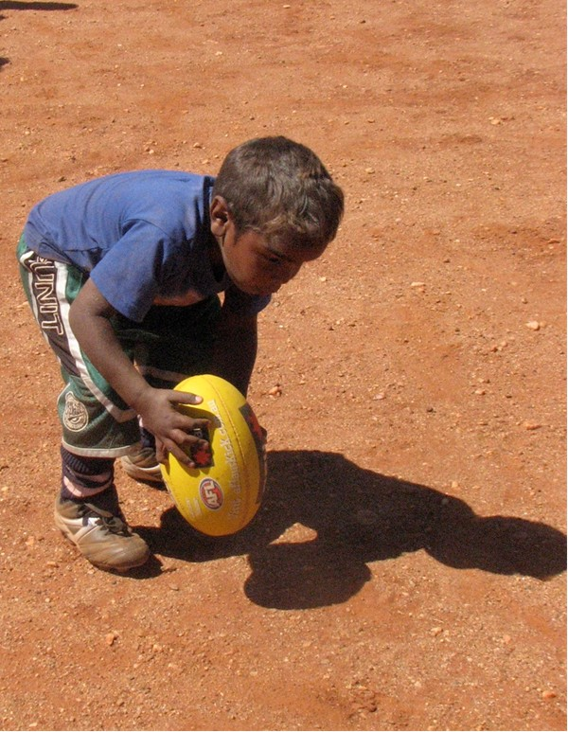
Frithcuimilt- Buntáistí
1. Gluaiseacht
Frithchuimilt idir roth & talamh chun carr a gluaiseacht.
Idir ár gcos & talamh chun siul.
2. Chun coirp a mhoilliú
  m.s. coscáin ar carr, ar paraisiút.
3. Rudaí a phiocadh suas
idir do mhéara & an corp/rud atá tú ag ardú sleamhnfadh rudaí uait.

Slide 17
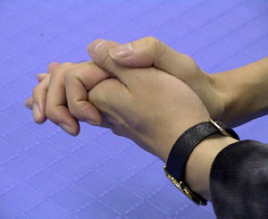
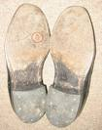
Frithcuimilt-míbhuntáistí
1- Laghdú luas: (long in uisce)
2- Cailltear fuinneamh
i bhfoirm teas/fuaim nuair a shleamhnaíonn 2 choirp thar a chéile.
3- Caitear dromchla
a bhíonn i dteagmháil toisc frithchuimilt eatarthu.
Cuimil do dhá lamha le chéile- cad a tharlíonn

Slide 18
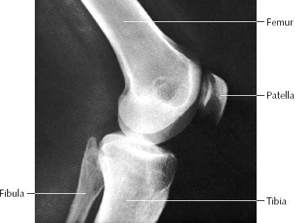
Frithchuimilt a laghdú
1. Bealadh (Lubrication).
-ola, gallunach a chuir idir 2 corp I dteangmháil.
M.S. Sreabhain shionóibheach – leacht a bhíonn idir cnámha.
2. Sruthlíniú (Streamlining)
Cruth chair, roicéad, eitleáin +srl a sruthlíniú chun laghdú ar fhrithchuimilt aeir (cúltarraingt – drag)

Slide 19
TURG- Frithchuimilt & tionchar bealaidh
Modh
Ceangail an Niutan-méadar e bloc adhmaid
Tarraing an bloc ar an mbinse go dtí go dtosnaíonn sé ag bogadh.
Tomhais an FÓRSA (Niutan-méadar)
Cuir OLA faoi an bhloc & athdhéan
Cuir an bloc anuas ar pháipéar ghainimh & athdhéan.
Bealadh- OLA
Lingmheátán ceangailte ar bloc adhmad

Slide 20


3. Fórsa Sínte (Stretching)& Dlí Hooke
Nuair a chuirtear fórsa ar lingeán (spring) athraítear an chruth. Ach nuair a bhaintear an fórsa teann sé ar ais go dtí an chruth a bhí aige. Deirtear go bhfuil siad laisteach.
Úsaidtear an eolas faoi síneadh/ laisteachas i:
Meá, cúisín , tolg (sofa) & do leaba
Bíonn do chraiceann laisteach.

Slide 21
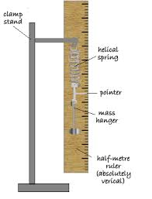
Turg: Fiosrucháin ar an gaol idir díláithriú (extension) lingeáin (spring)& an bhfórsa a shíneann é (Dlí Hooke).

Slide 22
4. Tóg cúntas do na torthaí sa tábla shíos:
5. Tarraing graf le do toirthí le: an díláithrú/síneadh ar an Y-ais & an fórsa ar an X-ais.
 | 1 | 2 | 3 | 4 | 5
Fórsa/Méachan (i N)
Suíomh an ‘pointer’ (cm)
Dílaithriú (cm)

Slide 23
Torthaí (graf):
Díláithriú/Síneadh (cm)
Fórsa (N)

Slide 24
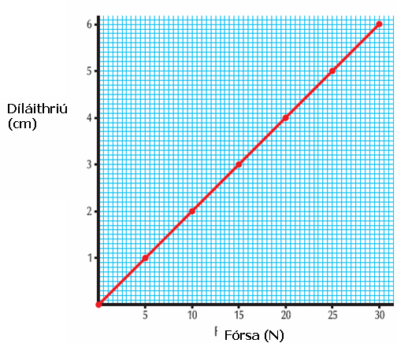
DLÍ HOOKE: Bíonn díláithriú (extension) lingeáin (spring) i gcomhréir dhíreach leis an bhfórsa a shíneann é.
bhfoirm líne díreach a léiríonn go bhfuil an fórsa i gcomhréir leis an díláithriú.

Slide 25
Ceisteanna:
Ag usaid an graph a bhfuair tú faigh:
(i)An dilaithriú atá ann de bharr fórsa/méachan do 12 N a bheith ar?
(ii) An fórsa a caithfidh a bheith ann chun dílaithriú
5.5 N a fháil??
http://www.youtube.com/watch?v=cmDLoMdjSnA
Dlí Hooke inniú…

Slide 26
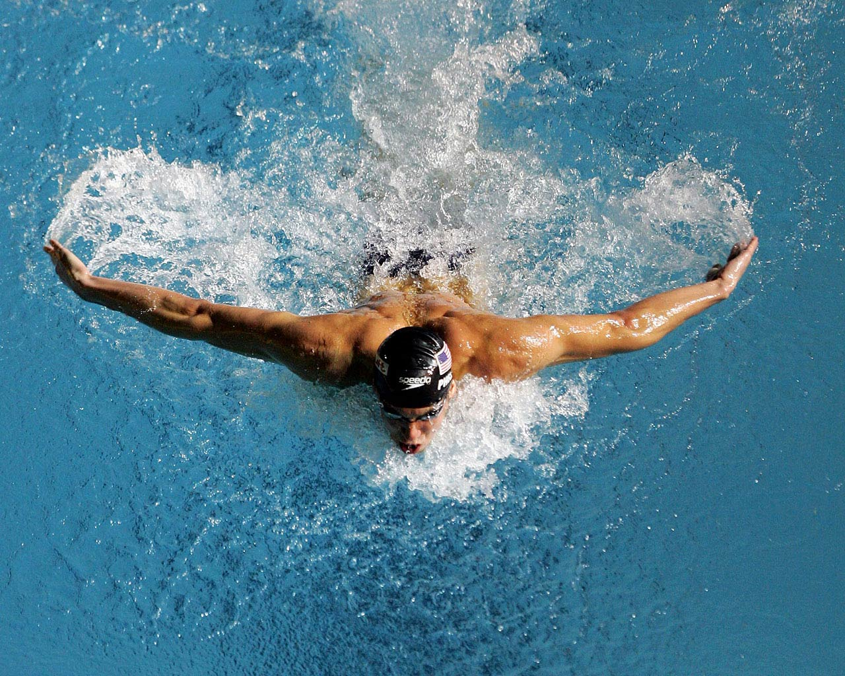
Obair agus Cumhacht
Sa FISIC deirfimíd go bhfuil OBAIR déanta nuair a bogtar corp
(de bharr ______ nó _________).
m.s. Snámh- bogadh uisce as do slí.
Aonad: Giúil (J)
Obair (W) = Fórsa x Fad
m.s. Cé méid obair atá déanta nuair a cuirtear forsa 6N do fad 17m?

Slide 27
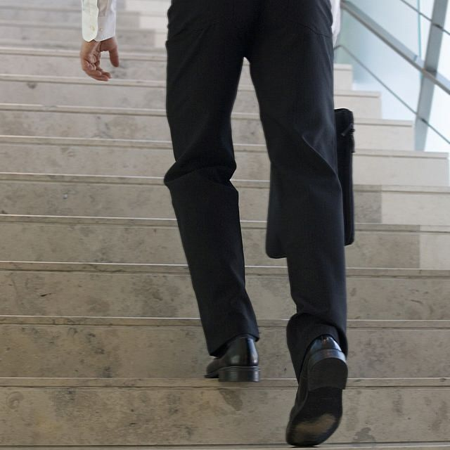
Fuinneamh-
Cumas (ability) obair a dhéanamh
Aonad Giúil (J)
Nuair a súilann tú suas staighre
déanann tú OBAIR- bogann tú fórsa
(do meachan) thar fad & usáideann
tú fuinneamh.
Q. Nuair a ritheann tú suas déanann tú an méid ceanna OBAIR ach mothaíonn sé níos deachaire - CÉN FATH???

Slide 28
CUMHACHT= an méid obair (forsa x fad) in AM áirithe.
Cumhacht = Obair (forsa x fad) Am
Aonad: Vata (Watt)

Slide 29
Achoimre:
Foirmlí le foghlaim sa caib.seo:
Méachan= ________ x __________
2. Obair= __________ x ___________
3. Cumhacht= ___________
& Dlí Hooke:

